Slide 1
Элтекс
Модуль 1
Лекция 1

Slide 2
Linux
Семейство операционных систем семейства Unix с открытым исходным кодом, основанных на ядре Linux
- начало разработки 1991 (Линус Торвальдс)
- релиз 1994
https://www.kernel.org/
Ричард Столлман – GNU (GNU NOT UNIX, рекурсивно)
https://www.gnu.org/
GNU/Linux = Linux OS
Linux OS + система управления пакетами (deb/rpm/packman/nix/portage и др.) + репозитории + философия + владелец = Дистрибутив Linux OS
Сюда входят все популярные системы: Debian, Centos, Ubuntu, Fedora, Mint, ArchLinux, Gentoo и
другие: https://www.linux.org/pages/download/ или свой дистрибутив с нуля: https://linuxfromscratch.org
https://upload.wikimedia.org/wikipedia/commons/1/1b/Linux_Distribution_Timeline.svg

Slide 3
POSIX (по-русски: ПОЗИКС)
POSIX (Portable Operating System Interface — переносимый интерфейс операционных систем) — набор стандартов, описывающих интерфейсы между операционной системой и прикладной программой (системный API), библиотеку языка C и набор приложений и их интерфейсов. Стандарт создан для обеспечения совместимости различных UNIX-подобных операционных систем и переносимости прикладных программ на уровне исходного кода, но может быть использован и для не-Unix систем.
Актуальная версия: POSIX.1-2024.
Linux – POSIX-совместимый
Стандарт состоит из четырёх основных разделов:
Основные определения (Base definitions) — список основных определений и соглашений, используемых в спецификациях, и список заголовочных файлов языка Си, которые должны быть предоставлены соответствующей стандарту системой.
Оболочка и утилиты (Shell and utilities) — описание утилит и командной оболочки sh, стандарты регулярных выражений.
Системные интерфейсы (System interfaces) — список системных вызовов языка Си.
Обоснование (Rationale) — объяснение принципов, используемых в стандарте.

Slide 4
Стандартизация Linux
Linux Standard Base (LSB) — стандарт, определяющий базовый состав компонентов и внутреннюю структуру, которым должен удовлетворять дистрибутивов Linux; разработан и развивался под патронажем Linux Foundation. Опирается на существующие спецификации, такие как POSIX, Single UNIX Specification (SUS) и другие открытые стандарты, при этом расширяя и дополняя их.
Актуальная версия: 5.0 от 2 июня 2015, выпущена как стандарт ISO/IEC 23360:2021 (не развивается)
LSB специфицирует:
          стандартные библиотеки;
  несколько команд и утилит в дополнение к стандарту POSIX;
  структуру иерархии файловой системы;
  уровни запуска;
  различные расширения системы X Window System.
Цель — достичь возможности запускать приложения на любой LSB-совместимой системе и скоординировать усилия по портированию приложений под Linux. Чтобы сертифицировать программный продукт на совместимость со стандартом LSB, нужно пройти сертификационную процедуру, которая проводится The Open Group, сотрудничающей с Free Standards Group.

Slide 5
Терминал
Терминал - интерфейс, предоставляющий пользователю возможность взаимодействовать с локальной или удалённой операционной системой.
Предполагается, что к терминалу подключен интерпретатор команд (командая оболочка, shell): sh, bash, zsh, ksh, и др.
Команда - это название программы или встроенной функции интерпретатора команд, которое пользователь вводит в терминале для выполнения определённой задачи
!Команды могут иметь дополнительные параметры

Slide 6
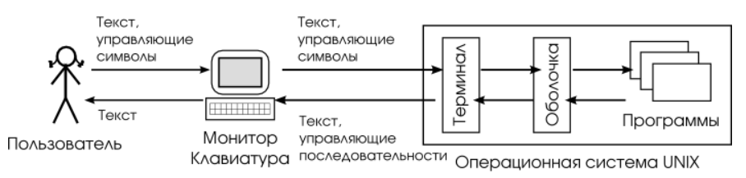
Терминал
эмулятор терминала, tty
tty
/dev/pts/0
echo "hello!" >/dev/null
echo "hello!" >/dev/pts/0
hello!
echo $SHELL
/bin/bash

Slide 7
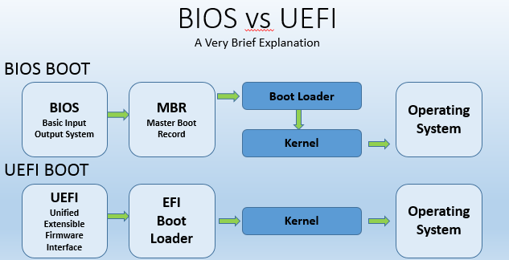
Загрузка Linux

Slide 8
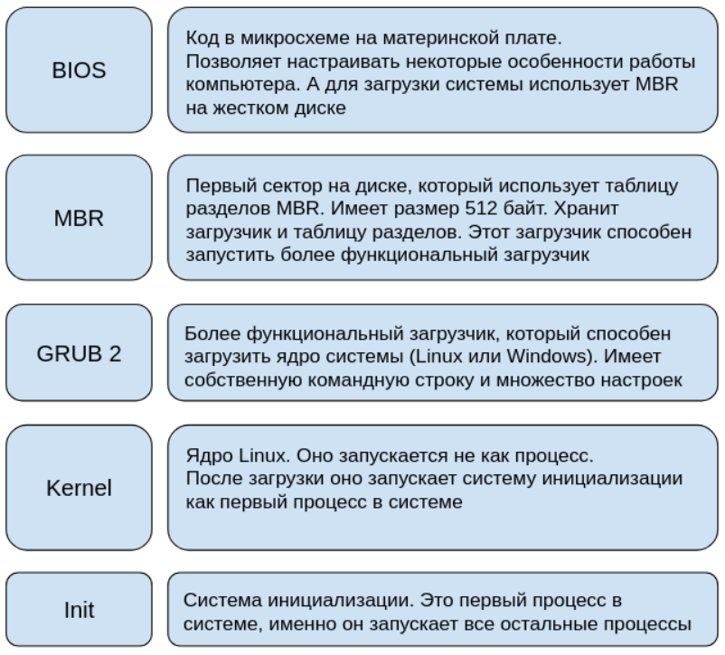
Загрузка Linux: (BIOS/Legacy)

Slide 9
BIOS
BIOS отвечает за базовый ввод/вывод данных с устройств/на устройства.
Делает некоторые проверки целостности устройств. К тому же, за тестирование работоспособности электроники отвечает POST (Power-on self-test, он же «тест на адекватность себя самого», выполняющийся как этап пре-загрузки), который управляется BIOS
Берет загрузчик из FDD, CD, HDD, SSD. Во время загрузки BIOS'а вы можете нажать на кнопку (обычно это F12 или F2 или Del, зависит от платформы), если вам требуется внести некоторые изменения касательно настройки железа.
Когда загрузчик был обнаружен и загружен в память, BIOS передает управление ему (MBR).

Slide 10
MBR
MBR — это главная загрузочная запись, хранящаяся на жестком диске
Она размещена в 1-м секторе загрузочного диска, например /dev/hda или /dev/sda
MBR занимает меньше, чем 512 байтов. Она состоит из трех компонентов: 1) главная загрузочная информация, «живущая» в первых 446 байтах; 2) информация о таблице разделов — в следующих 64 байтах; 3) и последние 2 байта нужны для проверки корректности mbr.
Она содержит информацию о GRUB (или LILO).

Slide 11
GRUB
GRUB — GRand Unified Bootloader.
Если в вашей системе установлено более, чем одно ядро, у вас есть возможность выбирать, которое из них должно загружаться и выполняться
GRUB отображает заставку, и, подождав несколько секунд интерактивного воздействия пользователя, если он не нажал ни одной клавиши, он загружает ядро, установленное по умолчанию в файле конфигурации grub.
GRUB понимает, что такое файловая система (древние загрузчики Linux'а, например, LILO этого не понимают).
Конфигурационный файл Grub обычно лежит по пути /boot/grub/grub.conf
В качестве примечания к информации выше, конфигурационный файл содержит путь к ядру и образу initrd
GRUB загружает и выполняет образы ядра и initrd.

Slide 12
Загрузочный раздел
root@avhost1:/# ls /boot -lhR
/boot:
total 239M
-rw-r--r-- 1 root root 281K Jan 24 19:32 config-6.8.12-8-pve
drwxr-xr-x 2 root root 4 Feb 28 15:08 grub
-rw-r--r-- 1 root root 66M Jan 30 17:04 initrd.img-6.8.12-8-pve
-rw-r--r-- 1 root root 142K Feb 11 2023 memtest86+x64.efi
-rw-r--r-- 1 root root 8.0M Jan 24 19:32 System.map-6.8.12-8-pve
-rw-r--r-- 1 root root 14M Jan 24 19:32 vmlinuz-6.8.12-8-pve
/boot/grub:
total 1.6M
-rw------- 1 root root 7.2K Feb 28 15:08 grub.cfg
-rw-r--r-- 1 root root 2.3M Feb 28 15:08 unicode.pf2

Slide 13
Kernel
Ядро монтирует файловую систему в соответствии с настройкой «root=» в фале grub.conf
Выполняет программу /sbin/init
Поскольку init — это первый процесс, запущенный ядром Linux, поэтому она имеет идентификатор процесса (PID) №1. Можете выполнить «ps -ef | grep init» и убедиться в этом:
UID PID PPID STIME TTY TIME CMD
root 1 0 Feb17 ? 00:00:16 /sbin/init
initrd — это Initial RAM Disk, он же временный диск в оперативной памяти
initrd используется самим ядром в качестве временной корневой файловой системы, пока kernel не загрузится в реальную примонтированную файловую систему. Этот временный диск также содержит необходимые для загрузки драйверы, позволяющие получить доступ к разделам дисков и другому оборудованию

Slide 14
Init SystemV
Смотрит в файл /etc/inittab для того, чтобы определить уровень выполнения (run level).
Есть следующие уровни выполнения:
  0 – прервать выполнение
  1 – Однопользовательский режим, так называемый «Single user mode», или иными словами, консоль восстановления
  2 – Многопользовательский режим без поддержки NFS
  3 – Полноценный многопользовательский режим
  4 – не используется
  5 – X11 (графический режим)
  6 – перезагрузка
  telinit – команда смены уровня
Init определяет уровень выполнения по умолчанию исходя из /etc/inittab и использует его для загрузки всех необходимых программ.
Выполните «grep initdefault /etc/inittab» на вашей системе, и вы узнаете, какой уровень по умолчанию используется.
В большинстве случаев вам будет достаточно уровня 3 или 5.

Slide 15
Уровень выполнения программ (Runlevel)
Когда Linux выполняет свою загрузку, вы можете наблюдать загрузку различных служб. К примеру, это могут быть сообщения типа «starting Postfix … OK» (запускается Postfix). Эти службы — и называются программами уровня выполнения, выполняемые из директории, которая соответствует нужному уровню выполнения.
Исходя из настроек по умолчанию, система будет выполнять файлы в соответствии с нижеприведенными директориями.
  Выполнение уровня 0 – /etc/rc0.d/
  Выполнение уровня 1 – /etc/rc1.d/
  Выполнение уровня 2 – /etc/rc2.d/
  Выполнение уровня 3 – /etc/rc3.d/
  Выполнение уровня 4 – /etc/rc4.d/
  Выполнение уровня 5 – /etc/rc5.d/
  Выполнение уровня 6 – /etc/rc6.d/

Slide 16
Уровень выполнения программ (Runlevel)
В каталоге /etc могут быть символические ссылки. Например, /etc/rc0.d залинкован на /etc/rc.d/rc0.d.
В каталогах /etc/rc.d/rc*.d/ вы можете увидеть список программ, имя которых начинается из букв S и K.
Программы, начинающиеся на S используются для запуска. S, потому что startup.
Программы, которые начинаются с литеры K используются — правильно — для завершения работы. K, потому что kill.
Еще есть номера рядом с буквами S и K в именах программ. Эти номера используются для определения порядка запуска этих программ.
К примеру, S12syslog предназначен для запуска демона syslog, его порядковый номер 12. S80sendmail — для запуска демона sendmail, имеющего порядковый номер 80. Таким образом, программа syslog будет запущена перед sendmail.

Slide 17
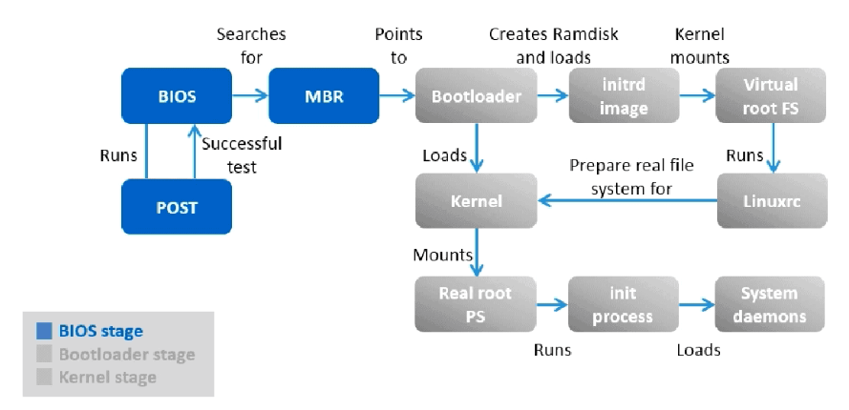
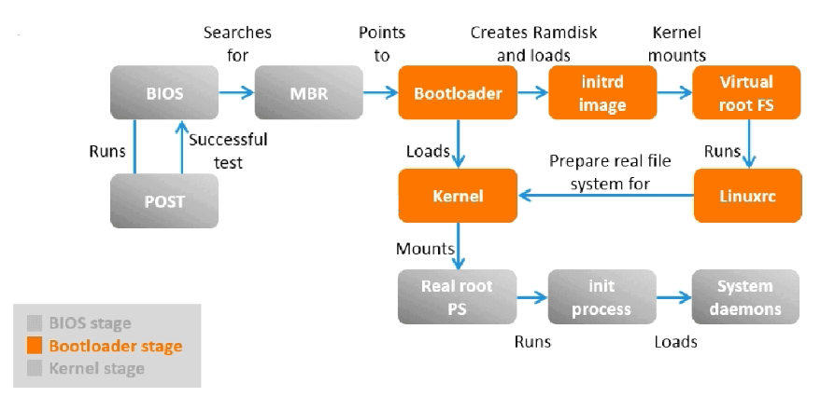
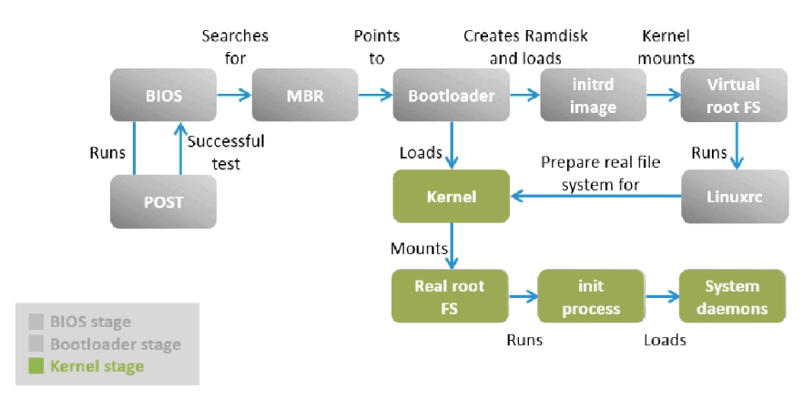

Slide 18
Командная строка (CLI) Linux
Открыть командную строку в Линукс-системах можно через консоль или терминал. В Ubuntu консоль (текстовый терминал) запускается при загрузке системы. Графический терминал — это тоже консоль, но уже в графической оболочке. Его можно запустить, набрав слово Терминал в поисковой строке ОС, или через комбинацию клавиш Ctrl+Alt+T
Переключение между текстовыми консолями: Alt+F1..F9
В графическом режиме: Ctr+Alt+F1..F9
tty

Slide 19
Вид команды
программа -ключ значение
Программа — это сам исполняемый файл. Другими словами, это программа, которая будет выполняться по команде.
Ключ — обычно у каждой программы свой набор ключей. Их можно найти в мануале к программе.
Значение — параметры программы: цифры, буквы, символы, переменные.

Slide 20
Работа с файлами и папками
ls - список файлов в директории (ключ -l для бОльшей информации)
cd - переход между директориями
rm - удалить файл
rmdir - удалить папку
mv - переместить файл
cp - скопировать файл
mkdir - создать папку
ln - создать ссылку
chmod - изменить права файла
touch - создать пустой файл (как один из вариантов использования)

Slide 21
Самая полезная команда
man
man man
Разделы man:
1 Executable programs or shell commands
2 System calls (functions provided by the kernel)
3 Library calls (functions within program libraries)
4 Special files (usually found in /dev)
5 File formats and conventions, e.g. /etc/passwd
6 Games
7 Miscellaneous (including macro packages and conventions), e.g.
man(7), groff(7), man-pages(7)
8 System administration commands (usually only for root)
9 Kernel routines [Non standard]

Slide 22
Поиск файла по имени
Используйте утилиту find для поиска файлов в дереве каталогов по имени файла. Укажите имя дерева каталогов для поиска, а затем, с помощью опции '-name' - имя нужного файла.
Чтобы увидеть список всех файлов системы, которые называются 'top', наберите:
$ find / -name top
$ часть prompt (приглашения), команда начинается за ним
root@avhost1:/# set |grep PS1
PS1='${debian_chroot:+($debian_chroot)}\u@\h:\w\$ '
# - эффективный UID=0 (root), $ - обычный пользователь
Эта команда проведет поиск во всех каталогах, куда вам разрешен доступ; если нет прав для чтения содержимого каталога, find сообщит, что поиск в данном каталоге запрещен

Slide 23
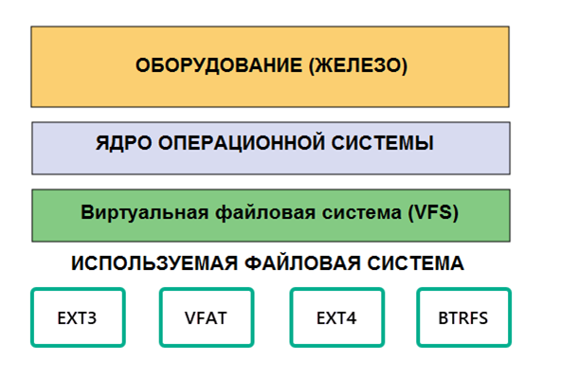
Виртуализация файловой системы

Slide 24
В Linux имеется своя структура каталогов, политика распределения файлов конфигурации, исполняемых и временных файлов. Здесь работает логика, отличная от Windows.
Ключевое отличие в том, что обычно в линуксе программа не сохраняется в одной папке. Она распределяется по корневой файловой системе. По сути, file system в Linux начинается с директории «/» (которая называется корнем — от слова root) и разрастается в директории /sbin, /dev, /lib, /log, /boot и т.д. Получается древовидная иерархическая структура, в которой абсолютный путь к любой сущности начинается с корневой директории. Если файл лежит в /home/user/work, то структура каталогов идет по цепочке root->home->user->work.

Slide 25
Иерархичность линуксовых систем в большей части дистрибутивов определяется стандартом FSH (File System Hierarchy), который описывает, какая информация должна находится в том или ином месте «дерева»
Текущая версия стандарта FSH - 3.0
https://refspecs.linuxfoundation.org/FHS_3.0/fhs/index.html
Хорошая картинка c FSH 3.0 (vpn):
https://whimsical.com/fhs-L6iL5t8kBtCFzAQywZyP4X
man 7 hier

Slide 26
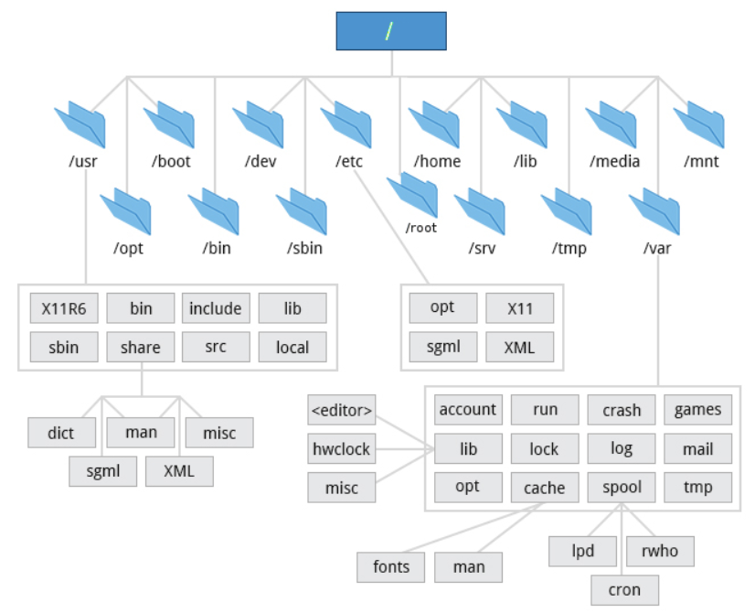

Slide 27
Имена файлов и содержимое каталогов
каталоги в Unix являются списками 'ссылочных' структур, каждая из которых содержит одно имя файла и один номер индексного дескриптора (inode);
ядро должно просматривать каталог в поисках имени файла, затем конвертировать это имя в соответствующий номер индексного дескриптора, в случае успеха;
содержимое файлов располагается в блоках данных, на которые ссылаются индексные дескрипторы.

Slide 28
Индексный дескриптор (inode)
inode (индексный дескриптор) — это структура данных в традиционных для ОС UNIX файловых системах, таких как ext2,ext3,ext4,xfs. В этой структуре хранится метаинформация о стандартных файлах, каталогах или других объектах файловой системы, кроме непосредственно данных и имени
[root@gateway testme]# df -h
Filesystem Size Used Avail Use% Mounted on
/dev/sda2 49G 4,7G 42G 10% /
/dev/sda1 93M 69M 25M 75% /boot
[root@gateway testme]# df -hi
Filesystem Inodes IUsed IFree IUse% Mounted on
/dev/sda2 3,2M 100K 3,1M 4% /
/dev/sda1 26K 45 26K 1% /boot

Slide 29
Содержимое inode
Стандарты POSIX описывают поведение файловой системы как потомка традиционных файловых систем UNIX — UFS. В Linux индексные дескрипторы имеют следующие атрибуты:
Тип файла: обычный файл, директория, специальный файл и т.д.
Права доступа: чтение, запись, исполнение
Счетчик ссылок: количество жестких ссылок на данный inode
Идентификатор пользователя: владелец файла
Идентификатор группы: группа-владелец файла
Размер файла: или номера major/minor для специальных файлов
Отметки времени: время доступа, модификации и изменения inode
Атрибуты: например, флаг immutable
Списки доступа: ACL для расширения классической системы прав доступа
Данные о фактическом расположении файла
Прочие метаданные

Slide 30
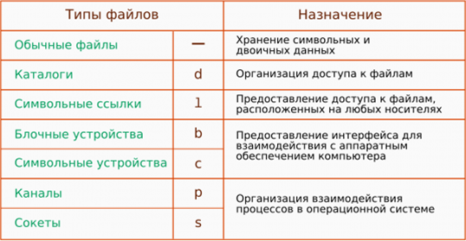
Типы файлов в Linux

Slide 31
Блочные устройства
root@eltex:~# find /dev -type b
/dev/loop7
/dev/loop6
/dev/loop5
/dev/loop4
/dev/loop3
/dev/loop2
/dev/loop1
/dev/loop0
/dev/dm-2
/dev/dm-1
/dev/dm-0
/dev/sda5
/dev/sda2
/dev/sda1
/dev/sda
/dev/sr0
# ls -l /dev/sda
brw-rw---- 1 root disk 8, 0 мар 6 13:22 /dev/sda
# ls -l /dev/sda1
brw-rw---- 1 root disk 8, 1 мар 6 13:22 /dev/sda1
# truncate -s 10M file_block_device.img
# file file_block_device.img
file_block_device.img: data
# losetup --show `losetup -f` file_block_device.img
/dev/loop0
# blkid /dev/loop0
(пусто)
# mkfs.ext4 /dev/loop0
(вывод результатов)
# blkid /dev/loop0
/dev/loop0: UUID="e807d8fa-5081-4fab-9306-58d34640eedb" BLOCK_SIZE="1024" TYPE="ext4"
# mkdir -p /mnt/blk/1
# mount /dev/loop0 /mnt/blk/1/
# touch /mnt/blk/1/somefile.txt
# umount /mnt/blk/1
# file file_block_device.img
file_block_device.img: Linux rev 1.0 ext4 filesystem data, UUID=e807d8fa-5081-4fab-9306-58d34640eedb (extents) (64bit) (large files) (huge files)
# losetup -d /dev/loop0

Slide 32
Жесткие и символьные (мягкие) ссылки
[root@gateway testme]# touch file.txt
[root@gateway testme]# ln file.txt hardlink.txt
[root@gateway testme]# ln -s file.txt softlink.txt
[root@gateway testme]# ls -ali
2752637 drwxr-xr-x 2 root root 4096 Мар 10 08:19 .
2621441 dr-xr-x---+ 34 root root 4096 Мар 10 08:16 ..
2621574 -rw-r--r-- 2 root root 1 Мар 10 08:19 file.txt
2621574 -rw-r--r-- 2 root root 1 Мар 10 08:19 hardlink.txt
2621609 lrwxrwxrwx 1 root root 8 Мар 10 08:01 softlink.txt -> file.txt
[root@gateway testme]# echo "content" >file.txt
[root@gateway testme]# cat file.txt
content
[root@gateway testme]# cat hardlink.txt
content
[root@gateway testme]# cat softlink.txt
content

Slide 33
inode жесткой ссылки
[root@gateway testme]# stat file.txt
File: «file.txt»
Size: 8 Blocks: 8 IO Block: 4096 обычный файл
Device: fd00h/64768d Inode: 2621574 Links: 2
Access: (0644/-rw-r--r--) Uid: ( 0/ root) Gid: ( 0/ root)
Access: 2025-03-10 08:22:56.796793030 +0700
Modify: 2025-03-10 08:22:46.283111599 +0700
Change: 2025-03-10 08:22:46.283111599 +0700
[root@gateway testme]# stat hardlink.txt
File: «hardlink.txt»
Size: 8 Blocks: 8 IO Block: 4096 обычный файл
Device: fd00h/64768d Inode: 2621574 Links: 2
Access: (0644/-rw-r--r--) Uid: ( 0/ root) Gid: ( 0/ root)
Access: 2025-03-10 08:22:56.796793030 +0700
Modify: 2025-03-10 08:22:46.283111599 +0700
Change: 2025-03-10 08:22:46.283111599 +0700

Slide 34
inode мягкой ссылки
[root@gateway testme]# stat file.txt
File: «file.txt»
Size: 8 Blocks: 8 IO Block: 4096 обычный файл
Device: fd00h/64768d Inode: 2621574 Links: 2
Access: (0644/-rw-r--r--) Uid: ( 0/ root) Gid: ( 0/ root)
Access: 2025-03-10 08:22:56.796793030 +0700
Modify: 2025-03-10 08:22:46.283111599 +0700
Change: 2025-03-10 08:22:46.283111599 +0700
[root@gateway testme]# stat softlink.txt
File: «softlink.txt» -> «file.txt»
Size: 8 Blocks: 0 IO Block: 4096 символьная ссылка
Device: fd00h/64768d Inode: 2621609 Links: 1
Access: (0777/lrwxrwxrwx) Uid: ( 0/ root) Gid: ( 0/ root)
Access: 2025-03-10 08:16:18.160879894 +0700
Modify: 2025-03-10 08:01:04.832553257 +0700
Change: 2025-03-10 08:16:18.156880023 +0700

Slide 35
Удаление файла
[root@gateway testme]# ls -li
2621574 -rw-r--r-- 1 root root 10 Мар 12 08:22 hardlink.txt
2621609 lrwxrwxrwx 1 root root 10 Мар 12 08:01 softlink.txt -> file.txt
[root@gateway testme]# cat hardlink.txt
content
[root@gateway testme]# cat softlink.txt
cat: softlink.txt: Нет такого файла или каталога
[root@gateway testme]# stat hardlink.txt
File: «hardlink.txt»
Size: 8 Blocks: 8 IO Block: 4096 обычный файл
Device: fd00h/64768d Inode: 2621574 Links: 1
Access: (0644/-rw-r--r--) Uid: ( 0/ root) Gid: ( 0/ root)
Access: 2025-03-10 09:14:36.130224326 +0700
Modify: 2025-03-10 08:22:46.283111599 +0700
Change: 2025-03-10 09:14:26.850508792 +0700
[root@gateway testme]# stat softlink.txt
File: «softlink.txt» -> «file.txt»
Size: 8 Blocks: 0 IO Block: 4096 символьная ссылка
Device: fd00h/64768d Inode: 2621609 Links: 1
Access: (0777/lrwxrwxrwx) Uid: ( 0/ root) Gid: ( 0/ root)
Access: 2025-03-10 08:16:18.160879894 +0700
Modify: 2025-03-10 08:01:04.832553257 +0700
Change: 2025-03-10 08:16:18.156880023 +0700

Slide 36
Различия между символической и жесткой ссылкой
можно создать символическую ссылку на файл, который не существует, а сделать то же самое с жесткой ссылкой нельзя
с помощью символических ссылок просто установить, на какой файл они ссылаются, а с жёсткими ссылками простого способа определить, какие ещё файлы связаны с данным индексным дескриптором, нет
жесткая ссылка существует только в пределах файловой системы, в отличии от символической

Slide 37
Значение дескриптора + ссылки
Если несколько имен указывают на один и тот же индексный дескриптор (жёсткие ссылки), то все имена считаются эквивалентными. Первое созданное имя никаким особым положением не обладает. Это отличается от поведения похожих символьных ссылок, которые зависят от первоначального имени.
Индексный дескриптор может совсем не иметь ссылок (vfs_unlink). Обычно такой файл должен быть удален с диска (именно поэтому программы типа undelete в Unix не позволяют установить точное имя удалённого файла), а его ресурсы должны освободиться (это нормальный процесс удаления файла), но если какие-либо процессы ещё не закрыли файл, то они могут удерживать доступ к нему, а файл будет окончательно удален только после того, как будет закрыто последнее обращение к нему. Это относится и к исполняемым копиям, которые удерживаются открытыми процессами, их выполняющими. По этой причине при обновлении программы рекомендуется удалять старую копию и создавать новый индексный дескриптор для обновлённой версии, чтобы никакие экземпляры старой версии не продолжали выполняться.

Slide 38
Команды

Slide 39
Команды для ОС
id — если вы хотите получить информацию о вашей учётной записи (uid/guid).
w — если вам нужно узнать, какой пользователь сейчас находится в системе (или команда -f — для того, чтобы узнать, откуда был совершён вход).
lsblk — если вы хотите открыть список блочных устройств хранения данных.
lscpu — отображает информацию о процессорах.
free — показывает объём свободной и уже используемой памяти (альтернативная команда — free -g).
lsb_release -a — если вы хотите получить информацию о версии вашей ОС.

Slide 40
Некоторые основные команды
sudo
Промежуточная команда sudo (SuperUser DO — суперпользователь) позволяет запускать программы от имени администратора или root-пользователя.
Вы можете добавить sudo перед любой командой, чтобы запустить её от имени суперпользователя.
apt-get
Команда apt-get используется для работы с программными пакетами для установки программных пакетов (sudo apt-get install имя-пакета), обновления репозитория с пакетами (sudo apt-get update) и обновления пакетов, которые установлены в систему (sudo apt-get upgrade).
pwd
Команда pwd (print working directory — вывести рабочую директорию) показывает полное имя рабочей директории, в которой вы находитесь.

Slide 41
Команды для работы с файлами и папками
ls — покажет содержимое директории, в которой вы находитесь. Если после команды ввести адрес конкретной папки, то она покажет то, что хранится в ней. При добавлении аргумента -R в выводе команды появятся файлы из поддиректорий.
cd — change directory, что в переводе означает «сменить директорию». Из названия понятно, что с помощью этой команды можно перемещаться между папками. Вписываем её, а потом адрес: cd /user/test/dir/111. Есть сокращенные варианты: cd - для перемещения в предыдущую директорию или cd (без аргументов) для прыжка в домашнюю папку.
pwd — укажет полный путь до директории, в которой вы находитесь.

Slide 42
Команды для работы с файлами и папками
cp
Команда cp (copy — копировать) копирует файл.
Например, cp file1 file2 скопирует содержимого файла file1 в file2.
Команда cp file /home/files скопирует файл с названием file в директорию /home/files.
mv
Команда mv (move — переместить) помогает перемещать файлы.
Также с помощью mv можно переименовывать файлы. Например, у нас есть файл file.txt. С помощью команды mv file.txt new_file.txt мы можем перенести его в ту же директорию, но у файла уже будет новое название new_file.txt.

Slide 43
Команды для работы с файлами и папками
rm
Команда rm (remove — удалить) удаляет файлы и каталоги.
Так, команда rm file.txt удалит текстовый файл с названием file, а команда rm -r Files удалит директорию Files со всеми содержащимися в ней файлами.
mkdir
С помощью mkdir (make directory — создать директорию) можно создать новую директорию.
Так, команда mkdir directory создаст новую директорию с именем directory в текущей рабочей директории.

Slide 44
Команды для работы с файлами и папками
dd — мощная утилита для взаимодействия с дисками и разделами, по сути с блочными устройствами. С её помощью можно делать копии разделов, перемещать их, удалять без возможности восстановления.
grep — это полнотекстовый поиск в файле. Очень нужная команда, когда вам нужно что-то найти. Например, grep значение /путь/до/файла покажет строки в которых есть «значение». А команда grep -ril значение /путь/до/каталога/* покажет все файлы, в которых есть искомое значение.
-r — рекурсивный поиск
-i — игнорировать регистр (Case insensetive)
-l — вывести результат списком.

Slide 45
Команды для работы с файлами и папками
chown пользователь:группа — команда позволяет изменить владельца файла.
chmod — изменяет права на файл или каталог
find — суперполезная команда. С её помощью можно искать файлы по определённым параметрам.

Slide 46
Команды для работы с файлами
cat — показывает содержимое файлов. Также может использоваться в двух вариантах: 1) одним текстовым файлом (cat путь_к_файлу), она отображает содержимое файла в окне терминала, 2) если же указать больше элементов, то команда склеит их (cat путь_к_файлу_1 путь_к_файлу_2).
head — «голова», как и cat, показывает содержимое документов, но не всё, а только первые 10 строк. При желании количество строк можно увеличить или сократить, добавив параметр -n.
tail -f — используется для просмотра растущего файла в окне интерактивного запуска кода.
touch — эта команда создавалась для изменения времени последнего открытия файла или директории, но используют её, в основном, для создания новых файлов.

Slide 47
Команды для работы с файлами
wget — загружает из интернета документы, картинки, целые страницы и прочий контент.
wc — считает количество строк, слов, знаков и байтов.
zip — упаковывает файлы в архив в формате .zip.
diff — сокращение от «difference». Команда показывает разницу между двумя текстовыми файлами.

Slide 48
Команды для работы с бинарными файлами
strings — команда выведет готовые к печати строки файла;
od — позволит вам напечатать файл в восьмеричном формате;
cmp — даёт возможность побайтно сравнивать файлы.

Slide 49
Сравнение текстовых файлов
comm — отсортированные файлы будут строка за строкой.
diff — позволяет построчно выявить различия. Эта команда используется наиболее часто в силу богатого набора опций.

Slide 50
Команды для управления пользователями
useradd — создаёт новую учётную запись. Например, если мы захотим бы добавить нового пользователя с именем teacher, то нужно воспользоваться этой командой — вводим useradd teacher.
passwd — задаёт пароль для учётной записи. Короче говоря, работает вкупе с предыдущей командой. То есть сразу после создания аккаунта, пишем passwd REG.RU.
userdel — удаляет выбранную учётную запись. Синтаксис простейший: userdel <имя учётной записи>, которую нужно стереть

Slide 51
Команды для работы с пакетами в Debian
sudo apt-get install название_пакета — устанавливает программу
sudo apt remove название_пакета — команда, используя которую можно удалить не только ПО, но и все неиспользуемые пакеты
sudo apt-get update — обновляет информацию о пакетах, имеющихся в системе, и тех, что хранятся в подключённых репозиториях
sudo apt-upgrade — обновляет установленные пакеты до самых свежих версий, доступных в подключенных репозиториях
sudo apt purge — удаляет все файлы конфигурации вместе с пакетами ПО
sudo apt autoremove -purge — удаляет абсолютно всё: и пакеты, и зависимости, и конфиги

Slide 52
Сбор информации о системе
Узнать имя машины – hostname или cat /etc/hostname
Подробная информация о машине – hostnamectl
Статистика использования процессора – sudo mpstat
Статистика использования памяти – cat /proc/meminfo
Версия дистрибутива – lsb_release –a
Версия ядра – uname –a
Подключенные HDD – fdisk -l | grep '^/dev’
Все примонтированные файловые системы – mount | grep /dev/

Slide 53
Сбор информации о системе
Подключенные USB-устройства – lsusb
Беспроводные сетевые адаптеры – iwconfig
Время работы системы – uptime
Текущий уровень запуска – runlevel
Лог ядра – sudo dmesg
Загруженные модули ядра – sudo lsmod
Список сетевых интерфейсов – ls /sys/class/net
Локальный IP – sudo ip addr (старый вариант sudo ifconfig -a)
Таблица маршрутизации sudo ip route

Slide 54
Сбор информации о системе
Сетевые мосты – sudo brctl show
Адреса DNS-серверов - cat /etc/resolv.conf
Все прослушиваемые порты sudo ss –l
Только сетевые прослушиваемые порты sudo ss –tulpn
Открытые в системе файлы – sudo lsof
Открытые в определенной папке файлы – sudo lsof | grep /bin/
Все запущенные сервисы – systemctl list-units –type service – state running
Проверка, запущен ли сервис docker – sudo systemctl status docker
Проверка, загружается ли сервис apache2 автоматически – sudo systemctl is-enabled apache2

Slide 55
Сбор информации о системе
Все запущенные процессы – ps aux
Все запущенные процессы (более удобно) – top или htop
Список всех установленных пакетов dpkg –l

